Slide 1
Notes:
Evaluering 1: Christoffer
asd

Slide 2
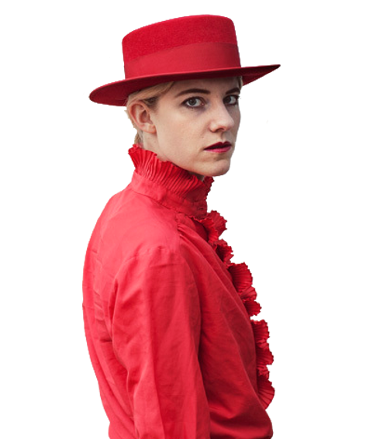


Dette forløb og forsamlingshuset er afholdes som led i opførelse og udstilling af Cecilie Waagner Falkenstrøms værk “Algoritmisk Panoptikon” der er støttet af Det Obelske Familiefond.
artificialmind.ai/about

Slide 3
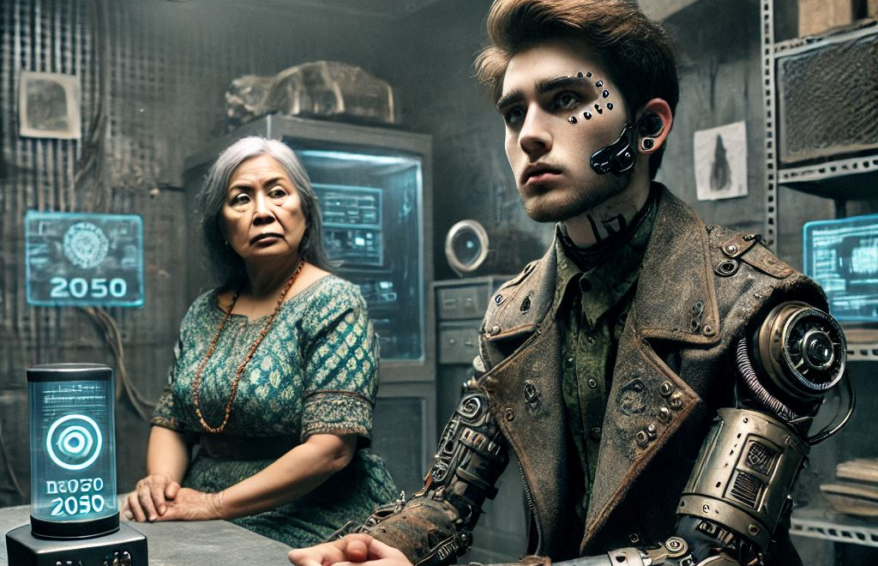
Machine says no!
I fremtiden sagsbehandler maskinen, ikke mennesket.

Slide 4

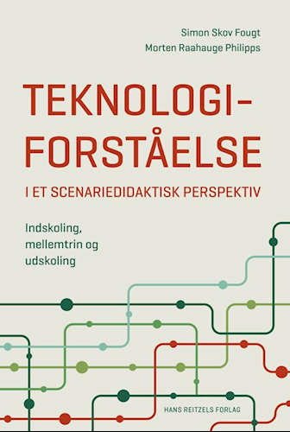
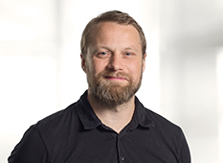
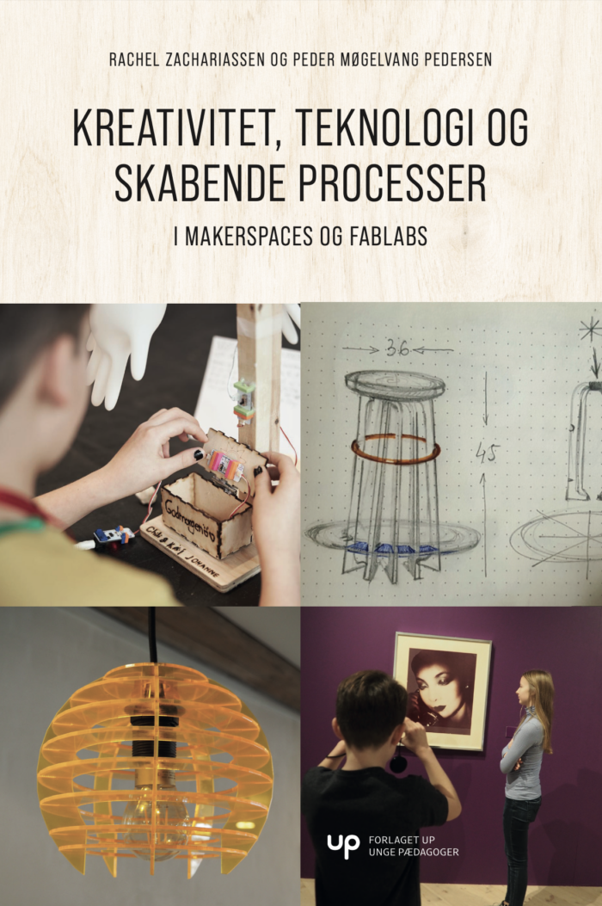
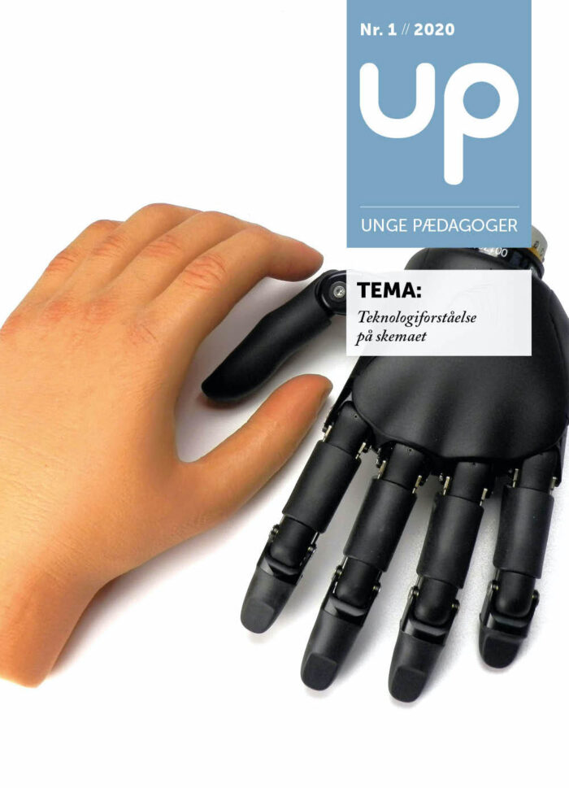
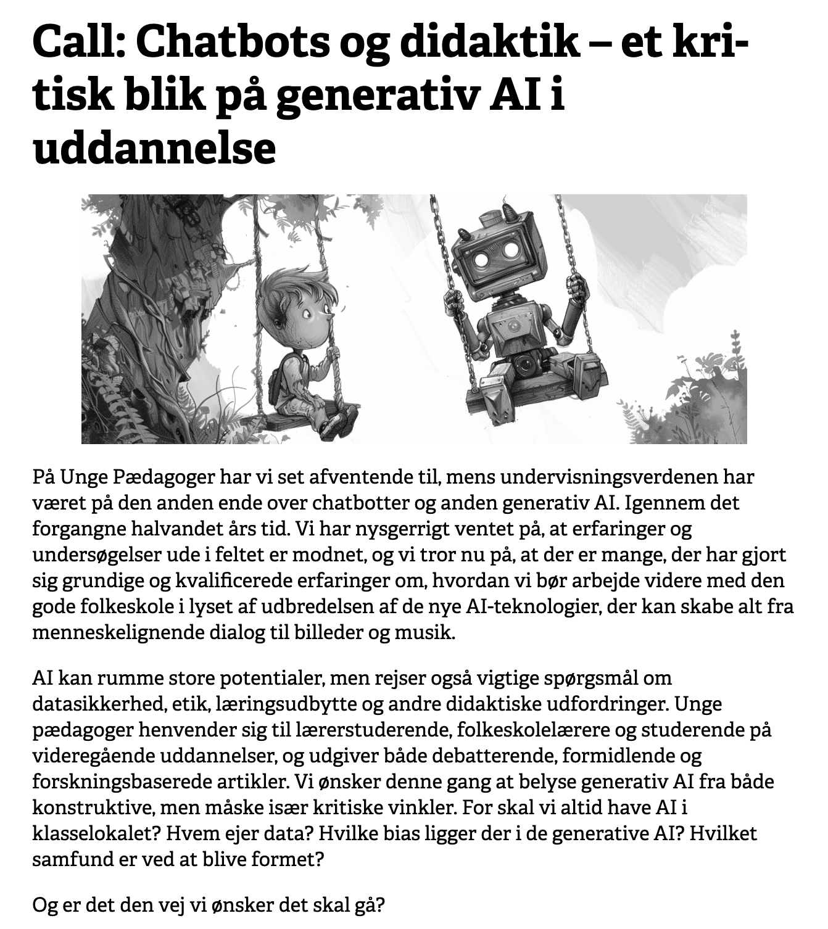
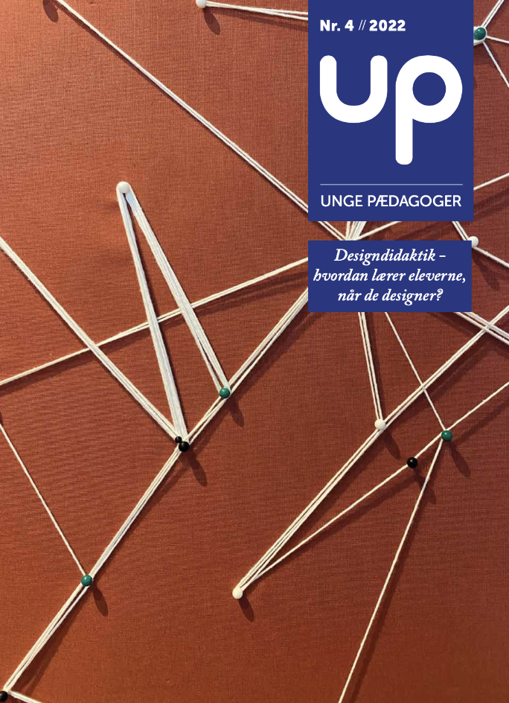
Morten Raahuage Philipps
Uddannelseskonsulent, KP
Læreruddannet, 2008
Master i IKT og Læring, AAU
Ansvarshavende redaktør på u-p.dk og forfatter
Områder
It-didaktik
Teknologiforståelse
Design- og scenariedidaktik

Slide 5
Jer?

Slide 6
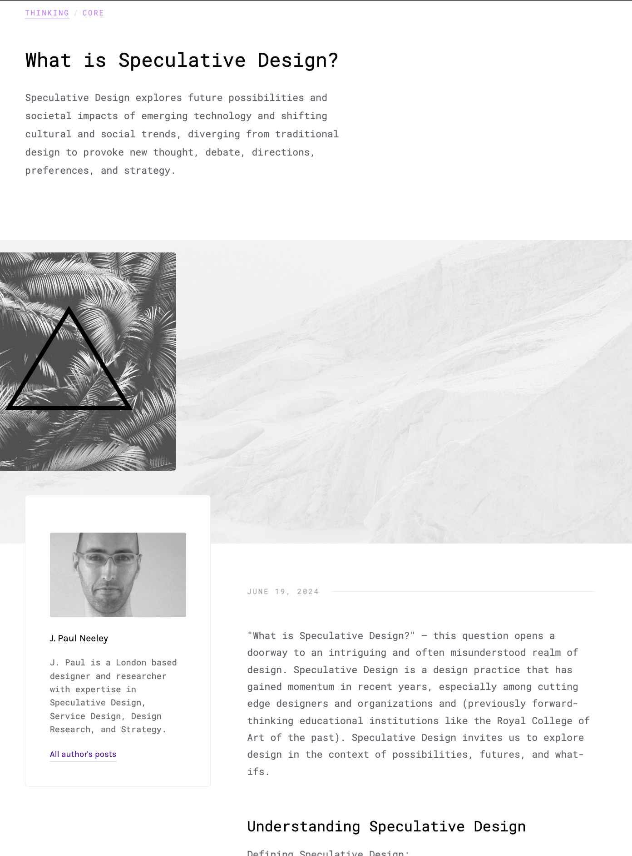
Forberedelse
Netartikel: "What is speculative design"
Jeres udstilling skal forstås som et spekulativt design – noget der fremstiller en mulig fremtid - måske en realistisk udgave eller måske en karikeret udgave - I begge tilfælde "spekulativ".
Podcast: "Oldgammel problemknusning på mode igen" Supertanker, 20. Januar 2025
Om Fremtidsforskning og protreptik - gennem nysgerrighed til en bedre fremtid.

Slide 7

”Prompt me up”
Invitation
Kom og vær med i et moderne forsamlingshus,
når vi inviterer til samtale med fokus på kontrol, algoritmer og det at ’prompte’ i samspil med AI.
Torsdag 20. februar kl. 16-18,
Campus Carlsberg
Lokale W1, Atrium Marie Gudme Leth
Alle studerende og medarbejdere er velkomne.
Forsamlingshuset indledes med en samtale med kunstner Kristoffer Ørum og kurator Majken
Overgaard fra kl. 16-17.
SE PROGRAM
 

Slide 8
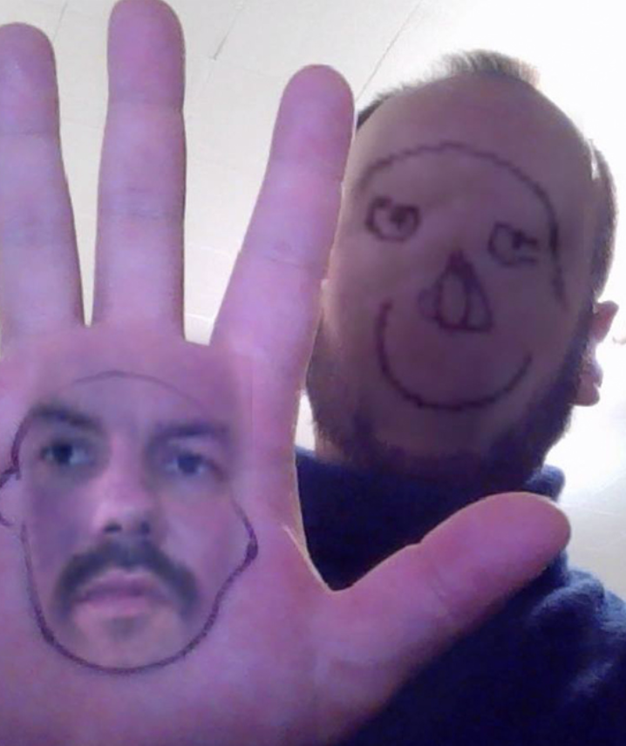
Udstilling af små værker i uge 8
Udstillingen
Torsdag i uge 8 (20. feb. 2024) er der forsamlingshus hvor I sammen med nogle andre hold studerende skal lave en udstilling af små værker der forestiller små situationer i fremtiden hvor AI har en betydning forskellige steder. Vi bruger dagen i dag på at udvikle jeres værker.
På dagen møder I også kurator Majken Overgaard og AI-kunstneren Kristoffer Ørum (tv.)
(http://www.oerum.org/about/)
(Link til arrangementet på intra.kp.dk)
Notes:
Oplevelse

Slide 9
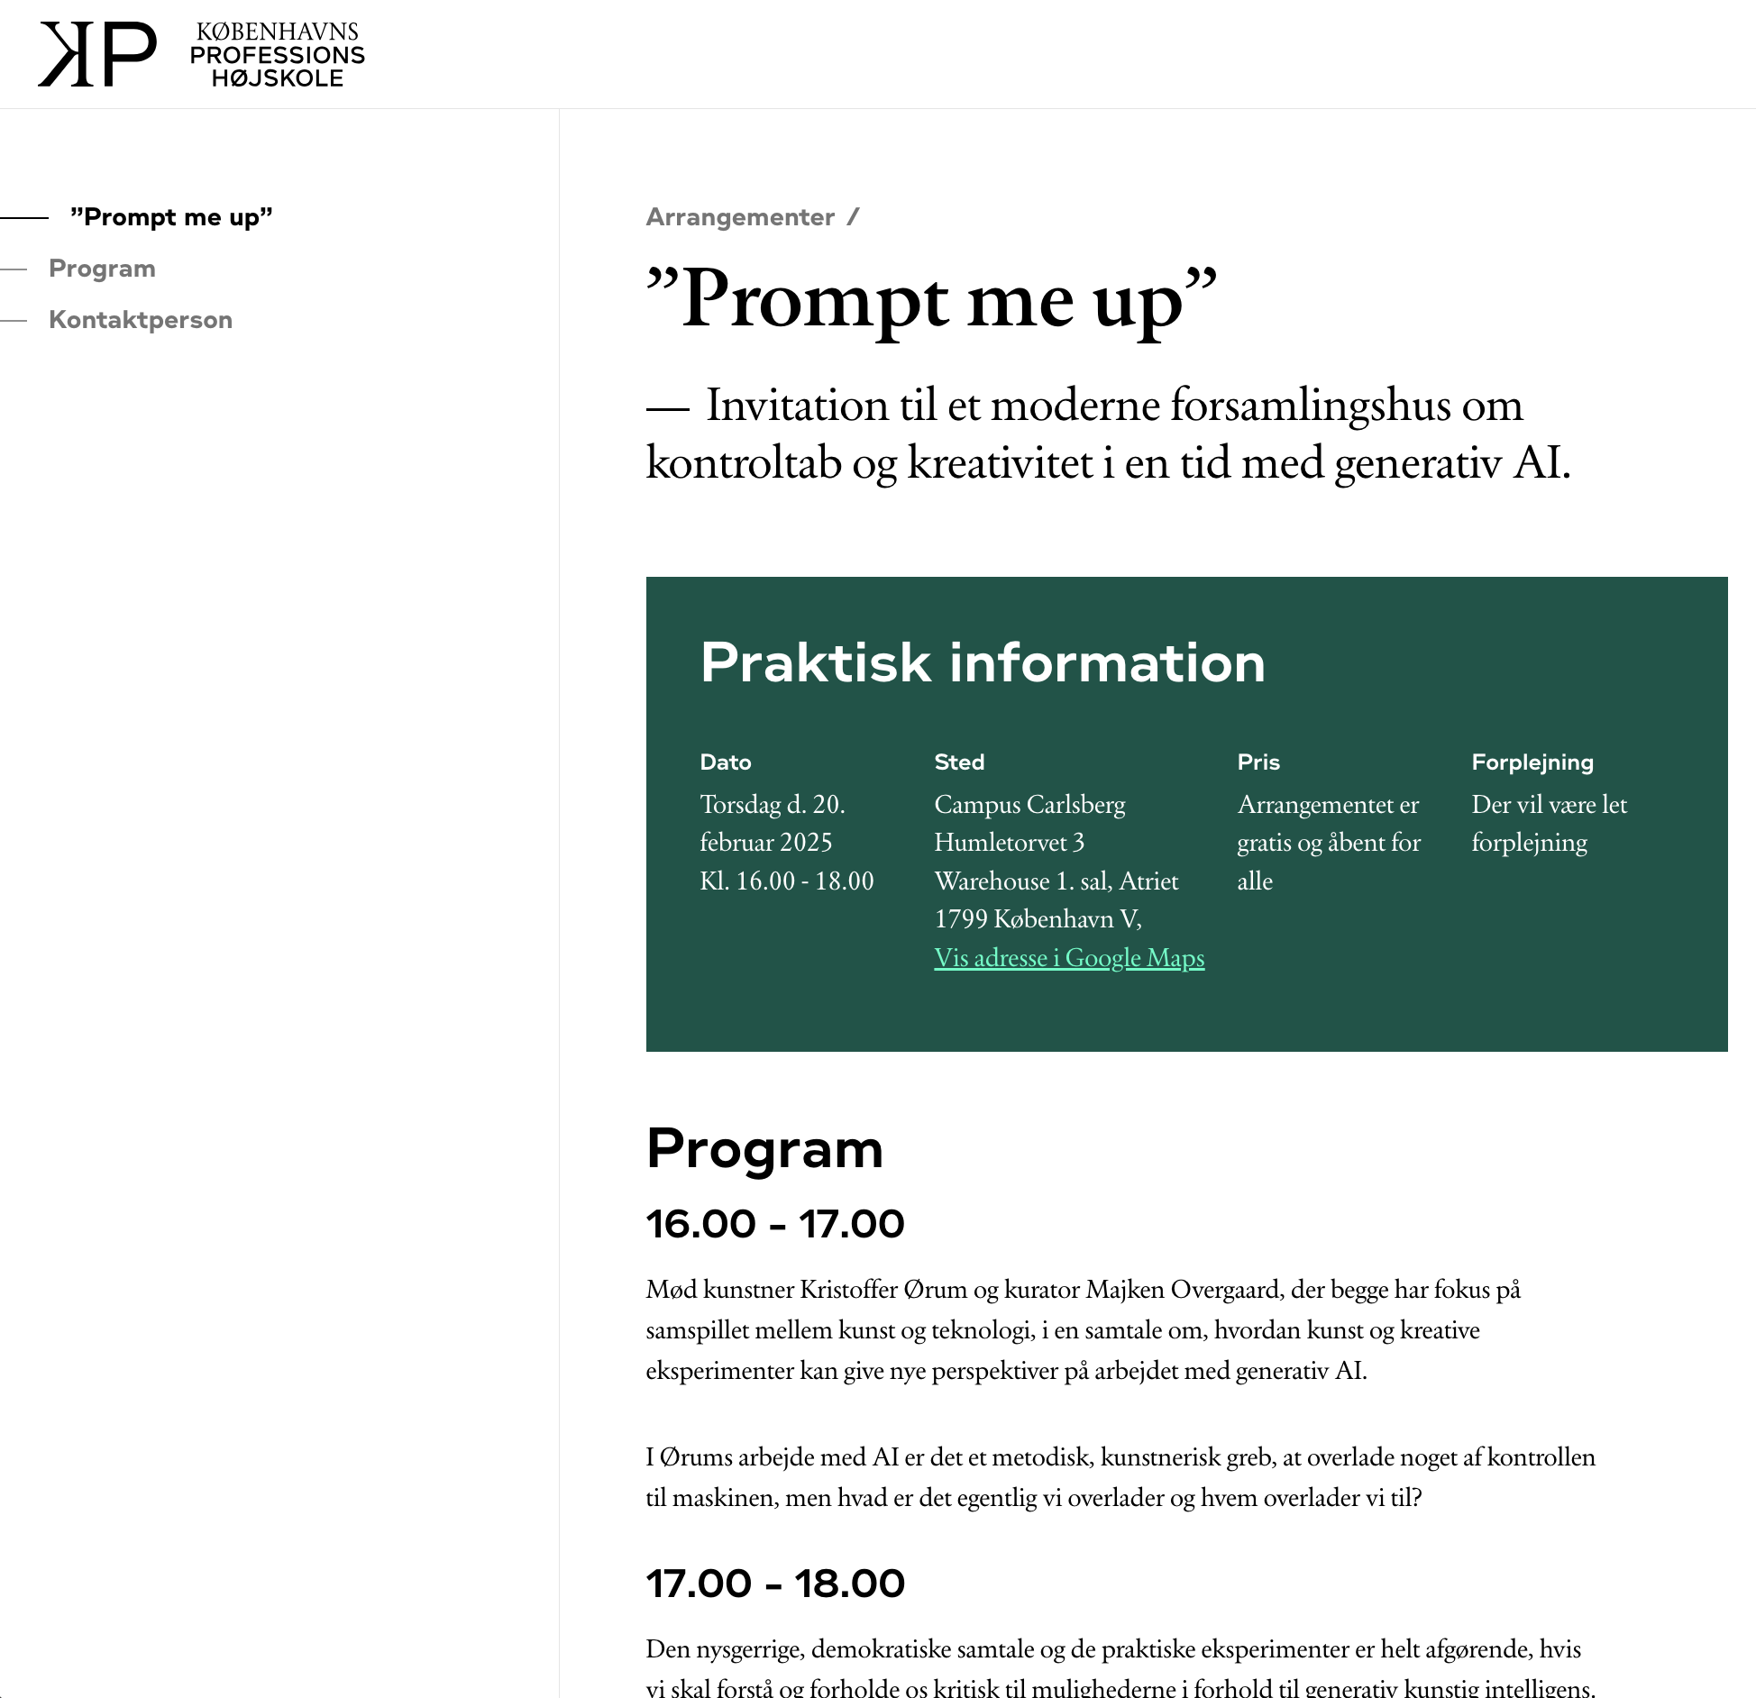
Intra
Invitation
kp.dk/arrangementer/prompt-me-up/
Både interne og eksterne er velkomne.

Slide 10
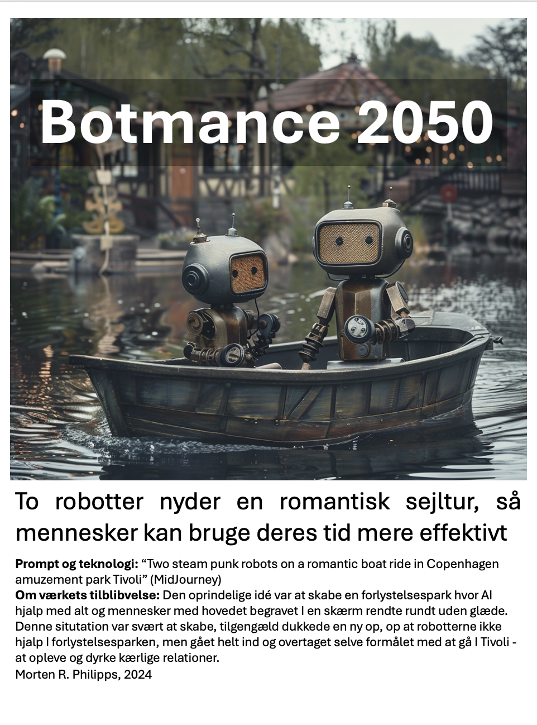
Værket kunne se sådan her ud.
(Eksemplet vender vi tilbage til)
Eksempel
på jeres værk

Slide 11
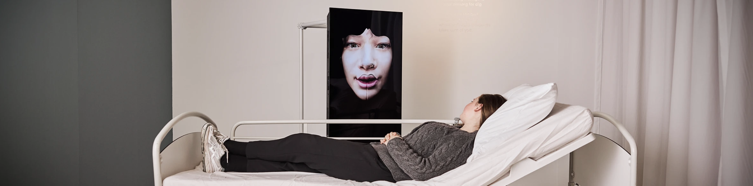
Planen for i dag
Spekulativt design
Video: The caring machine (5 min)
Undersøgelse af fremtider med AI
Udvikling af egne forestillinger om fremtiden
AI-generering af billede
Færdiggørelse og planlægning af udstillingen
Bemærk
Vi arbejder med AI. Tænk gerne over at lave få men gode “prompter” både af hensyn til klima og læreproces.

Slide 12
Spekulativt design
Et eksempel

Slide 13
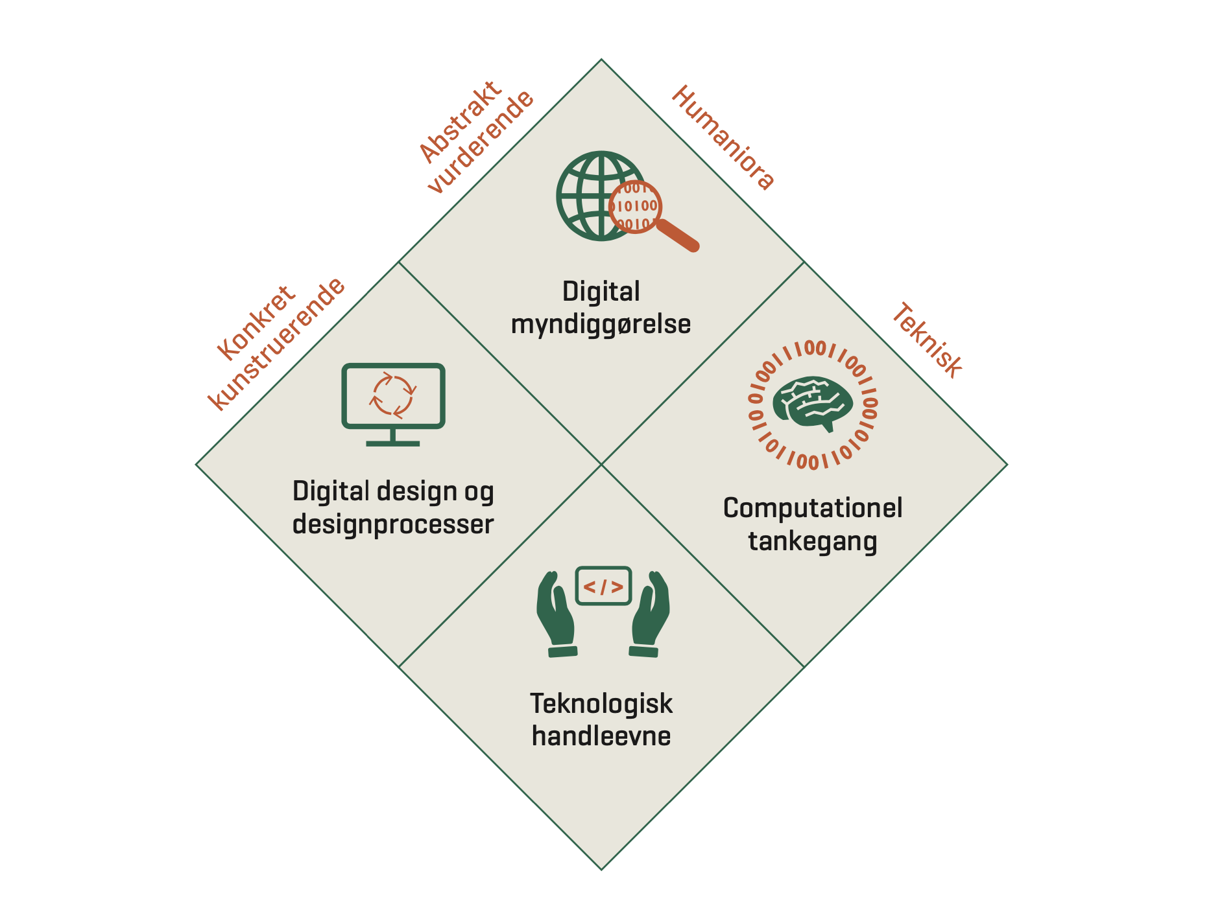
Ejsing-Duun
Fire kompetenceområder
Fougt, S. S., & Philipps, M. R. (2020). Teknologiforståelse i et scenarididaktisk perspektiv—Indskoling, mellemtrin og udskoling. Hans Reitzels Forlag.

Slide 14
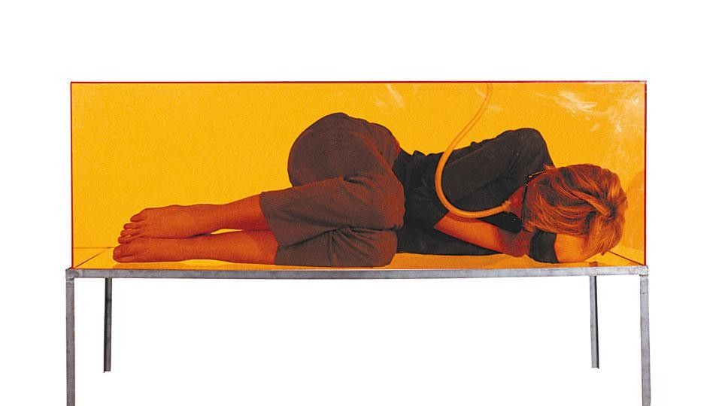
Faraday chair
(Dunne & Raby)

Slide 15
Faraday chair
(Dunne & Raby)
Attacking the dogmas of contemporary consumer culture, Critical Design undermines the default notion of design as an affirmative, commercially-oriented practice that shies away from thorny ethical issues.
Angriber dogmer
Tager tornede etiske spørgsmål på sig.
Protreptikken
Noget det får os til at tænke
Frigørelse i en gratis verden?

Slide 16
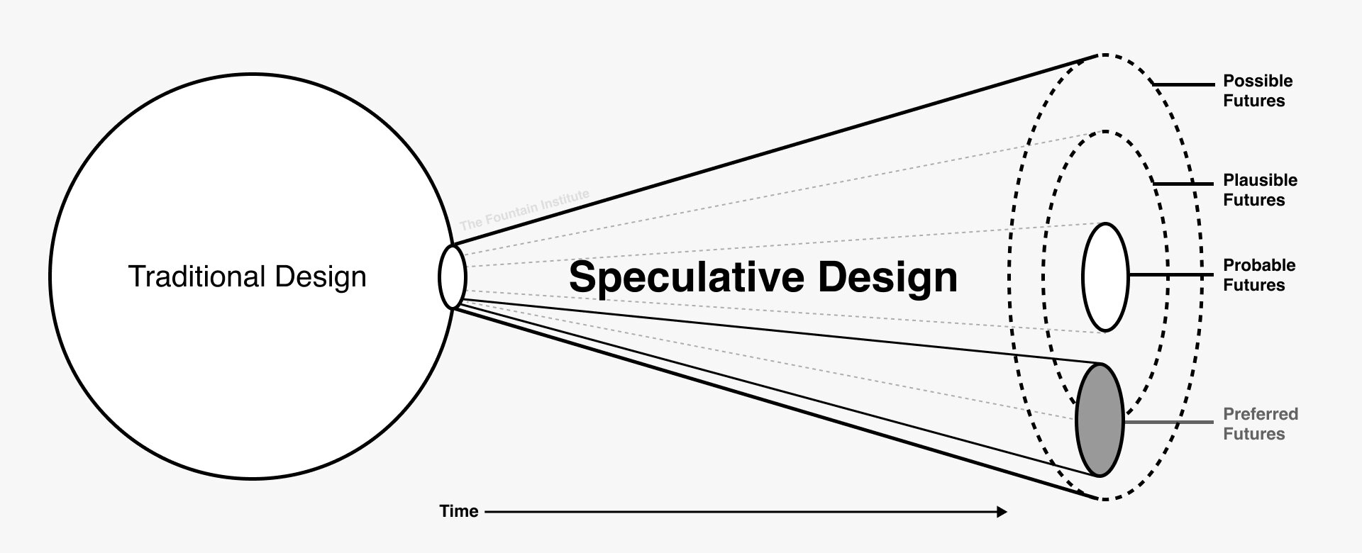
"Noget der får os til at tænke"

Slide 17
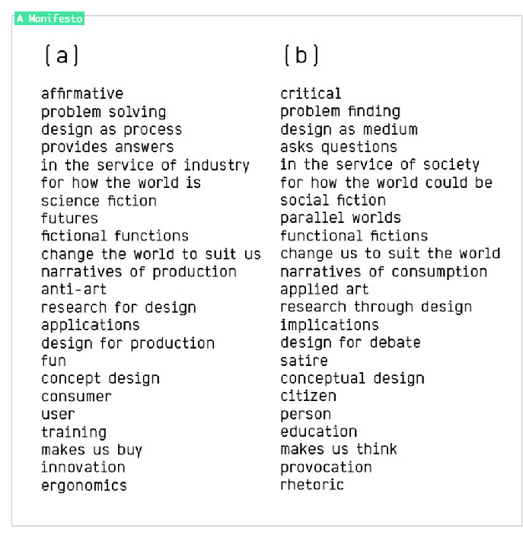

Slide 18
Ejsing-Duun
Fougt, S. S., & Philipps, M. R. (2020). Teknologiforståelse i et scenarididaktisk perspektiv—Indskoling, mellemtrin og udskoling. Hans Reitzels Forlag.

Slide 19
ON-Fire
Oplevelse
Nær Livsverden
Forståelse
Idéudvikling
Realisering
(Evaluering)

Slide 20
The Caring Machine
Se filmen af Cecilie Waagner Falkenstrøm
artificialmind.ai/projects/the-caring-machine

Slide 21
Dialog om filmen
“The caring machine”
• Hvad er det for en situation, som værket viser?
• Hvad tænker I, når I ser videoen?
• Synes I at det er effektivt? Etisk?
• Hvor ser vi fx AI i dag eller fremtiden?
• Er det godt eller skidt at vi får mere AI?

Slide 22
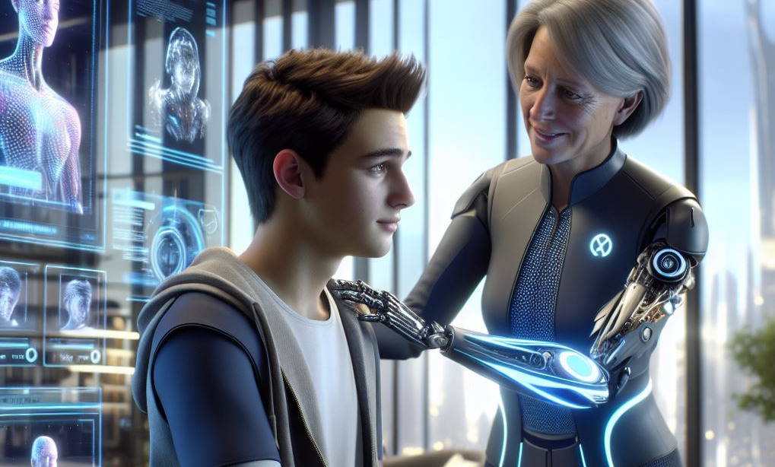
Utopi vs dystopi
Cooperative learning
Stil jer op på en række hvor dem med de mest dystopiske forestillinger står I den ene ende, og de mest utopiske forestillinger i den anden. Tal sammen for at finde ud af hvor I står mest rigtigt.
Dystopi er forestillinger hvor AI bliver en trussel for mennesker (meget sci-fi laver den slags forestillinger).
Utopi er omvendt den ideelle verden, hvor AI bidrager yderst positivt til menneskers levevilkår.

Slide 23
Gruppedeling
Undersøgelse af fremtider med AI
Gå I gruppe med dem I er mest enige med (utopi eller dystopi).
Gruppestørrelse 2-4 personer.

Slide 24
Udvid jeres forestilling med AI
Undersøg mulige fremtider med AI – brug fantasi og sci-fi
Gruppearbejde: Find en chatbot og brug den som inspiration til at udforske forskellige fremtider med AI. Spørg fx ind til hvordan fremtiden er med nedenstående. Bed den gerne om korte svar. Giv den udfordringer.
Jeres profession eller udddannelse
Kærlighed og relationer
Dagligdag
Demokrati
Sundhed
Krig og fred
Miljø og klima
Underholdning
osv.
Brug fx:
Skolebot.dk
copilot.microsoft.com
(man kan logge ind med KP-login)
SkoleGPT.dk
Andre chatbots
Brug gerne få men gode prompter.
Spørg hvis det driller.

Slide 25
tre af Kristoffer Ørums 18 benspænd
Make work that one is able to “think with”, or get confused by
Produce as much as I can myself, to learn from the process, not just the written word
Address specific places and people, rather than global abstractions

Slide 26
Skab konkret situation
Find forskellige situationer der kan sætte jeres forestilling om fremtiden lidt på spidsen. Vælg en situation som kan ende med et konkret billede som kan få andre til at undre sig eller tænke med på jeres forestilling – ligesom idéen i “The caring machine”.
Brug fx disse arbejdsspørgsmål
• Find et årstal godt ude i fremtiden
• Hvordan er samfundet generelt på det tidspunkt?
• Find situation (mennesker, AI, sted osv.)
I skal ende med én-tre gode idéer til en situation. Skriv den gerne ned så konkret som muligt.

Slide 27
Realisering

Slide 28
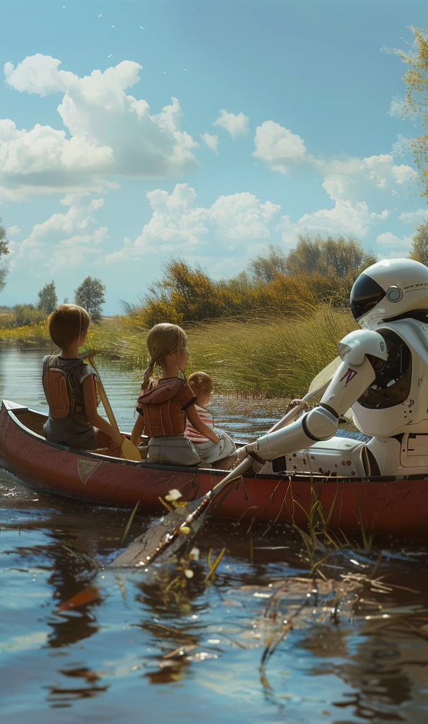
Realisering fra tanke til værk
Om lidt skal I omsætte jeres situation til et billede.
Gennemgang af eksempel
Tip til designprocessen
Skabelse af AI-billeder og opsætning osv.
Afrundning frem mod udstillingen

Slide 29
Eksempel på værk
Jeres værk kan se sådan ud
1:1 billedformat (evt. med tekst)
Værkets titel
Jeres prompt og teknologivalg
Det centrale om jeres skabelsesproces og kunstnernavne
Printes i farver i A3
Hænges op på udstillingsdagen

Slide 30
Designprocessen
Design i iterationer
Bemærk at det kan være svært at få det billede man havde håbet, så man skal måske arbejde med AI-generationen og justere sin oprindelige idé. Med lidt fantasi og vedholdenhed bliver det måske bedre.
(Læs “Om værkets tilblivelse”)

Slide 31
Skabelse af AI-billeder
Lav et A3 til print med jeres samlede værk
Gruppearbejde: Brug en AI til at lave et billede af den situation som I har fundet frem til.
Brug fx copilot.microsoft.com, her kan man skabe billeder hvis man er logget på
- Tip: Bed den lave et billede. Nogle gange skal man spørge to gange.
I må gerne bruge andre værktøjer.
Det centrale er at I har noget visuelt at udstille der indeholder en situation der kan skabe undring eller noget at tænke med.

Slide 32
Afrundning
Tilbage til rammerne (se de næste to slides)
Sidste aftaler i hus.

Slide 33
Udstilling af små værker i uge 8
Torsdag i uge 8 (20. feb. 2024) er der forsamlingshus hvor I sammen med nogle andre hold studerende skal lave en udstilling af små værker der forestiller små situationer i fremtiden hvor AI har en betydning forskellige steder. Vi bruger dagen I dag på at udvikle jeres værker.
På dagen møder I også kurator Majken Overgaard og AI-kunstneren Kristoffer Ørum (tv.)
(http://www.oerum.org/about/)
Notes:
Oplevelse

Slide 34
Invitationen til orientering
’Prompt me up’
- Invitation til et moderne forsamlingshus, hvor vi taler om og demonstrerer kontroltab og kreativitet i en tid med generativ AI
AI er alle vegne, det føles overvældende og spændende på samme tid. Nu mødes vi og sætter ord og billeder på netop dette.
16-17: Mød kunstner Kristoffer Ørum og kurator Majken Overgaard, der begge har fokus på samspillet mellem kunst og teknologi, i en samtale om, hvordan kunst og kreative eksperimenter kan give nye perspektiver på arbejdet med generativ AI. I Ørums arbejde med AI er det et metodisk, kunstnerisk greb, at overlade noget af kontrollen til maskinen, men hvad er det egentlig vi overlader og hvem overlader vi til?
17-18: Den nysgerrige, demokratiske samtale og de praktiske eksperimenter er helt afgørende, hvis vi skal forstå og forholde os kritisk til mulighederne i forhold til generativ kunstig intelligens. Vi skal have mange stemmer og perspektiver i spil. Derfor etablerer vi et midlertidigt forsamlingshus på KP og inviterer til en samtale med fokus på kontrol, algoritmer og det at ’prompte’ i samspil med AI.
Forud for forsamlingshuset har studerende og undervisere arbejdet med med prompting som kreativ praksis for at skabe ’værker man kan tænke med eller blive forstyrret af’. Eksperimenterne kan ses i rummet på dagen.
Torsdag d. 20. februar kl. 16.00 til 18.00, Atriet på Campus Carlsberg

Slide 35
Spørgeramme til eventet "Prompt me up!"
Introduktion ved Majken (ca. 5 min) Velkommen til "Prompt me up!" – en samtale om kunstig intelligens, læring og demokrati gennem kunstneriske og kritiske eksperimenter. I dag sætter vi fokus på, hvordan AI kan være mere end blot en teknologisk udvikling, men også et kreativt og spekulativt værktøj, der kan udfordre vores opfattelser af teknologi.
Vi lever i en tid, hvor AI spiller en stigende rolle i vores liv – fra sociale medier og sprogmodeller til kreative værktøjer, der kan generere billeder og tekster på et øjeblik. Men hvordan kan vi tage kontrol over disse teknologier, i stedet for at lade dem styre os? Hvordan kan vi bruge AI som et middel til refleksion, debat og demokratisk inddragelse?
Det er afgørende for de studerende at arbejde kritisk med AI, fordi teknologien allerede nu påvirker måden, vi kommunikerer, lærer og skaber på. AI er ikke en neutral størrelse – den er skabt af mennesker, med specifikke intentioner, datasæt og algoritmiske beslutninger. Ved at engagere sig med AI gennem en kunstnerisk og kritisk linse får studerende mulighed for at afkode og forstå de magtstrukturer og biases, der ligger indlejret i teknologien. Når vi ser AI som et kreativt redskab frem for en autoritativ sandhed, åbner vi for nye måder at tænke og handle i forhold til teknologiens rolle i samfundet. Dette gør det muligt at udvikle alternative fortællinger, der ikke kun er styret af store tech-virksomheder, men også af lokale og individuelle eksperimenter.
For at udforske dette og fortsætte dialogen i et fællesskab mødes vi her i dag. Først i programmet er en samtale med kunstner Kristoffer Ørum, der eksperimenterer med AI og viser, hvordan fejl, tilfældigheder og maskinernes egne "misforståelser" kan bruges kreativt og kritisk samt som et spekulativt værktøj, der kan give os bud på andre mulige fortællinger om AI end dem vi kender i dag. I dag vil vi sammen udforske, hvordan vi kan bruge kunstneriske metoder til at stille spørgsmål til AI’s rolle i samfundet og skabe nye narrativer om teknologiens fremtid.
Efter samtalen vil vi inddrage jeres perspektiver og erfaringer – både som studerende, undervisere og eksterne besøgende. Vi vil også se på de studerendes egne AI-værker og diskutere, hvordan kreative eksperimenter kan give nye indsigter i AI’s muligheder og begrænsninger.
Lad os komme i gang og se, hvad der sker, når vi overlader noget af kontrollen til maskinerne og udforsker AI med et kritisk og kunstnerisk blik.
Samtale med kunstner Kristoffer Ørum (ca. 30 min):
1. Kan du fortælle om din praksis og hvordan du bruger AI som et kunstnerisk redskab?
2. Hvordan spiller kontrol og tilfældighed en rolle i dine AI-eksperimenter?
3. Hvad betyder fejl og mangler i AI-systemer for din kunstneriske praksis?
4. Hvordan kan vi bruge kunstneriske metoder til at udfordre de narrativer, tech-giganterne skaber?
5. Hvordan arbejder du med spekulative praksisser? Og hvorfor?
6. Hvilke perspektiver kan kunst bringe til debatten om AI’s etiske og samfundsmæssige konsekvenser?
7. Hvordan kan vi styrke lokale teknologiske initiativer og undgå afhængighed af store tech-virksomheder?
8. Hvordan kan studerende og undervisere arbejde kreativt med AI for at udvikle kritiske refleksioner?
9. Hvordan kan vi sikre, at AI forbliver en teknologi, vi har indflydelse på og ikke blot en magisk sort boks?
10. Hvilke konkrete eksempler har du på AI-værker, der skaber forstyrrelse og tankevirksomhed?
Samtale med publikum (ca. 20 min) Majken inviterer publikum til at deltage i samtalen med spørgsmål som:
• Hvordan har jeres arbejde med prompting ændret jeres opfattelse af AI?
• Hvilke udfordringer stødte I på, da I skabte jeres AI-værker?
• Hvordan ser I AI som en del af fremtidens læring og undervisning?
• Hvorfor er det vigtigt at arbejde kritisk med AI på KP?
• Hvilke etiske dilemmaer mener I, vi bør være mest opmærksomme på?
• Hvad kan vi lokalt gøre for at sikre en demokratisk og ansvarlig brug af AI?
Afrunding og udstilling af studerendes værker (ca. 10 min) Moderator afrunder samtalen og inviterer til refleksion og dialog om udstillingen:
• Hvad overraskede jer ved at se de studerendes værker?
• Hvordan kan disse eksperimenter bidrage til en bredere diskussion om AI i samfundet?
Opsamling
Tak til alle, der har deltaget i dagens arrangement – studerende, undervisere, eksterne gæster og ikke mindst vores inviterede kunstner Kristoffer Ørum.
Vi håber, at samtalen i dag har givet jer nye perspektiver på, hvordan AI kan udforskes og udfordres gennem kunstneriske og kritiske eksperimenter. AI er ikke blot en teknologi, der udvikler sig omkring os – det er noget, vi aktivt kan forme og påvirke.
Vi opfordrer jer alle til at fortsætte med at spekulere, eksperimentere og stille spørgsmålstegn ved de teknologiske narrativer, der præger vores tid. Det er gennem åben dialog, kreativ tænkning og kritisk engagement, at vi kan være med til at skabe en fremtid, hvor AI er et værktøj for fællesskab, læring og demokrati – ikke blot en passiv kraft, der formes af få, men en teknologi, vi alle kan bidrage til at definere.
Tak for jeres tid og jeres refleksioner – og vi håber, at I vil tage inspirationen fra i dag med jer videre!

Slide 36
Sidste aftaler i hus
Hvad skal der til for at grupperne bliver klar?
Hvornår mødes vi på dagen for at få styr på at print og ophængning?
Skal vi gøre noget socialt I den sammenhæng?
Send meget gerne jeres færdige værker til Morten: moph@kp.dk
Andet?

Slide 37
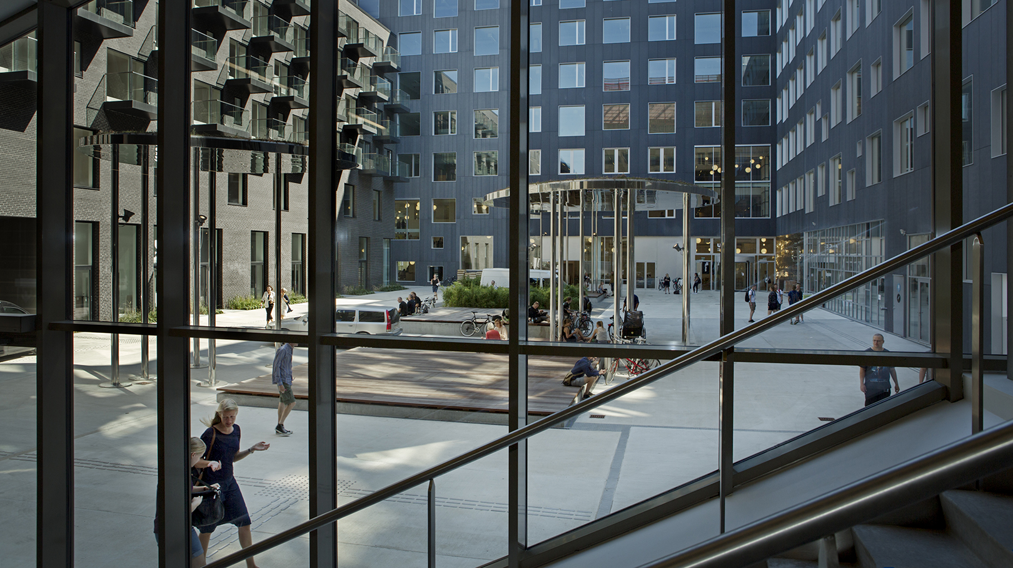

Notes:
Skift billede ved at højreklikke og vælge et nyt, evt. fra mapperne i Templafy.

